Slide 1
“Diseño e Implementación de un Sistema de Entrenamiento Prototipo para el Laboratorio de Control de Procesos de la Universidad de las Fuerzas Armadas ESPE”
Departamento de Eléctrica, Electrónica y Telecomunicaciones
Carrera de Ingeniería en Electrónica Automatización y Control
Proyecto de Investigación previo a la obtención del Título de Ingeniero en Electrónica, Automatización y Control
Autores:
Cordero Arias, Sara Lucía
Pineda Moreno, Santiago Andrés
Director:
Ing. Ortiz Tulcán, Hugo Ramiro Mgs.
Sangolquí - 2019

Slide 2
01
Objetivos
02
Resumen
03
Características
04
Diagrama de Bloques
05
Diagramas de Flujo
06
Diseño Eléctrico
Contenido
07
Diseño Electrónico
08
Diseño Mecánico
09
Construcción
10
Pruebas de Funcionamiento
11
Análisis Costo-Beneficio
12
Prácticas de Laboratorio
13
Encuestas y Resultados
14
Conclusiones y Recomendaciones

Slide 3
Objetivos
1

Slide 4
Objetivo General
Mejorar la infraestructura tecnológica del Laboratorio de Control de Procesos y el aprendizaje de los estudiantes mediante el diseño e implementación de un sistema de entrenamiento prototipo que permita la aplicación de diversas técnicas y estrategias de control.

Slide 5
Objetivos Específicos
Incrementar el nivel de seguridad de los usuarios del prototipo estableciendo los rangos de trabajo en las etapas de control y potencia.
Proporcionar una mejora en la movilidad de los equipos de entrenamiento, a través de un módulo práctico que se lo pueda desplazar sobre las mesas de trabajo de laboratorio.
Preservar la integridad del equipo dotándolo de protecciones eléctricas frente a sobretensión y cortocircuito.

Slide 6
Objetivos Específicos
Facilitar el trabajo del estudiante disminuyendo el tiempo de ejecución de las prácticas de laboratorio mediante un equipo que integre los elementos necesarios para desarrollarlas.
Definir condiciones de mantenimiento correctivo del equipo ensamblándolo con circuitos integrados de fácil adquisición para reemplazarlos rápidamente de ser necesario.

Slide 7
Resumen
2

Slide 8
Air Flow & Temperature - AF&T
Es un sistema de entrenamiento prototipo completamente dirigido para los estudiantes de la asignatura de Control de Procesos que cruzan la Carrera de Ingeniería en Electrónica, Automatización y Control de la Universidad de las Fuerzas Armadas ESPE.
Se presentan todos los pasos ejecutados para la construcción del prototipo donde se ha considerado la robustez y la seguridad tanto física como electrónica en cada uno de sus detalles, para así preservar la integridad tanto de los usuarios como del equipo.

Slide 9
Requisitos y Características
3

Slide 10
Requisitos
Que el sistema sea controlable mediante un PLC Micrologix 1100B incluido en el equipo
Reducir al mínimo las exigencias de mantenimiento del sistema de entrenamiento.
Implementar las técnicas y estrategias de Control: PID, cascada, ratio, selectivo, override, split range
Que se pueda implementar un HMI del proceso controlado en un SIMATIC Panel OP177B PN/DP incluido en el equipo
Disponer de un sistema sobre el cual se puedan medir y controlar dos variables de proceso diferentes.
Descartar la manipulación de las conexiones por parte de los estudiantes para la realización de las prácticas.

Slide 11
Características
Incrementan la utilidad
Tres modos de funciona- miento
Indicadores de desco- nexión de los sensores de temperatura LM35 y fácil reemplazo de éstos.
Cuatro estados de funcionamien-to del equipo, inicio, fallo, normal y enfriamiento
Salidas tipo banana para la medición de las lecturas de los sensores escaladas de 0 a 10 VDC
Cronómetro para ayuda del docente
Un sensor LM35 en la niquelina para el sistema de protección contra sobre- temperatura
Fácil ingreso de perturba- ciones a las señales de control recibidas del PLC
Lectura de las siete señales analógicas de los sensores por parte del controlador
Indicadores de sobreten- sión en la señal del PLC (0 a 5.2 VDC) con su protección respectiva
Ajuste automático de brillo para los displays con respecto a la luz ambiental

Slide 12
Características
Robustez eléctrica y
electrónica
Estructura, PCB y equipos completa- mente aterrizados
Protecciones contra cortocircuitos entre los terminales de medición analógica
Un LED RGB como indicador del estado en el que se encuentra el sistema
Cableado fijo para evitar desconexio- nes por golpes o movimien- tos del equipo
PCB y demás equipos electrónicos alejados de la niquelina
Detalle de las conexiones ubicado en la parte lateral izquierda del equipo
Protecciones contra sobretensión en las entradas de control de los actuadores
Un detallado diagrama P&ID del sistema completo
Sencila interfaz para ingreso de perturbacio- nes a las señales de control
Cables recubiertos en los bordes metálicos cortantes

Slide 13
Características
Durabilidad
Grabado permanente en aluminio anodizado por ténica láser de CO2
Piezas 3D impresas en ABS con resistencia a temperaturas de hasta 100°C
Ventilación interna constante que refrigera las fuentes y el SIMATIC Panel
El recubrimiento de aluminio anodizado de 1.5 [mm]
Grabado permanente en acrílico del diagrama P&ID con tecnología UV
Manijas de aluminio anodizado a los costados del equipo para trans- porte seguro
Piezas 3D para sujeción de elementos impresas en PLA
Estructura interna de tubo cuadrado de hierro negro (20*20*1.5 [mm])
Contenedor de la niquelina de teflón que tiene una resistencia muy alta a la temperatura
Tubería de acero inoxidable de 31.5cm con cámara de enfriamiento

Slide 14
Diagrama de Bloques
4

Slide 15
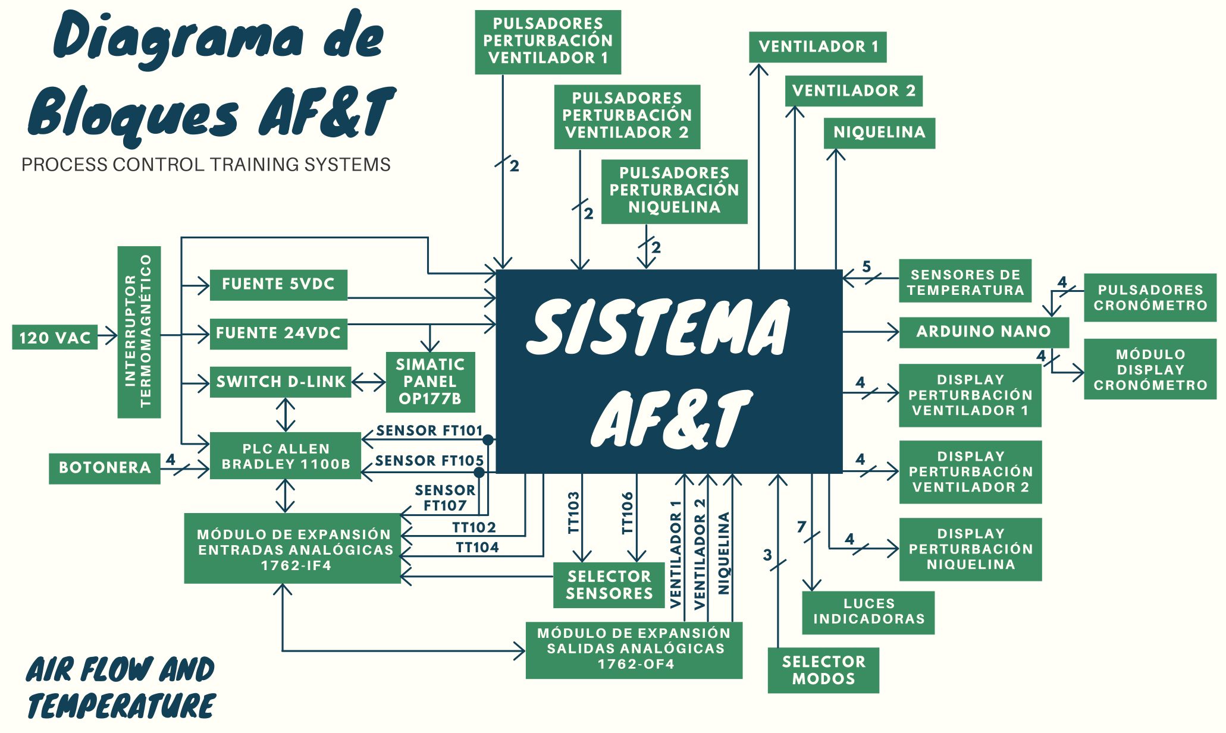

Slide 16
Diagramas de Flujo
5

Slide 17
Programa Principal
Programa Principal

Slide 18
Programa Principal
Secuencia de Arranque

Slide 19
Programa Principal
Secuencia de Fallo

Slide 20
Programa Principal
Secuencia de Enfriamiento

Slide 21
Programa Principal
Secuencia de Modo Planta

Slide 22
Programa Principal
Secuencia de Modo 1

Slide 23
Programa Principal
Secuencia de Modo2

Slide 24
Diseño Eléctrico
6

Slide 25
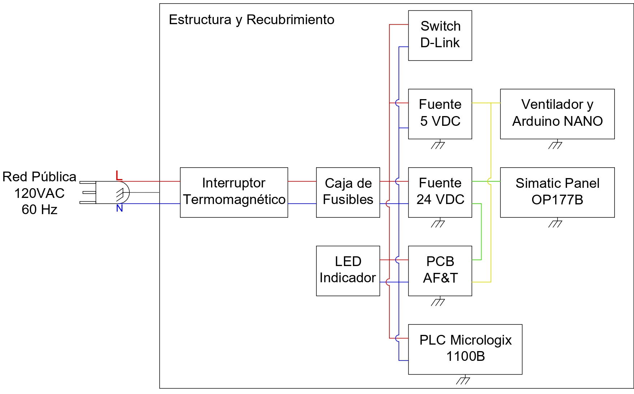
Energización y Aterrizaje
🔌

Slide 26
Diseño Electrónico
7

Slide 27
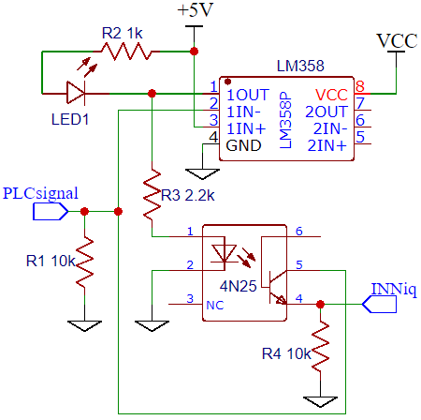
Protección contra sobretensión
Arreglo de un comparador (LM358) y un optoacoplador (4N25) que permite que se abra la línea de la señal del PLC al superar los 5.2 VDC.

Slide 28
Acondicionamiento de la señal de control para la Niquelina (pasos)
Control por desplazamiento de fase
Reconocimiento del cruce por cero de la señal AC
Lectura de la señal de control del PLC
Establecer el ángulo de disparo según la señal del PLC
Etapa de potencia para energizar la niquelina
Se reconoce primero en hardware y después en software el momento en el que inicia un medio ciclo de la señal AC.
Se adquiere el nivel de tensión que envía el PLC expresado en 0-1023 que servirá para indicar inversamente el ángulo de disparo.
Se divide el medio ciclo de la señal AC en 1025 espacios y cambia a alto el estado del pin de salida cada que coincide con la lectura analógica de la señal del PLC.
Circuito conformado por TRIACs que permite el paso de la señal AC hacia la niquelina cada que el pin de salida se encuentra en alto.
1
2
3
4

Slide 29
Acondicionamiento de la señal de control para la Niquelina (comportamiento)
Señal del PLC
1VDC
Señal del PLC
2.5VDC
Señal del PLC
5VDC

Slide 30
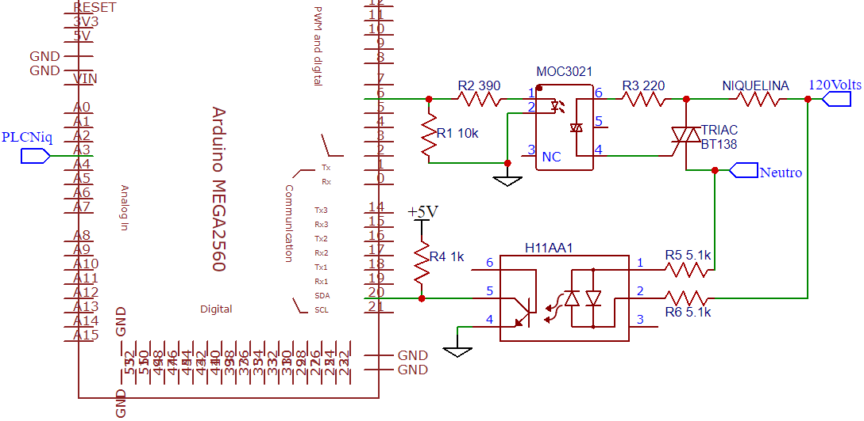
Acondicionamiento de la señal de control para la Niquelina (circuito)

Slide 31
Acondicionamiento de la señal de control para los Ventiladores (pasos)
Control por PWM y MOSFET
Lectura de la señal de control del PLC
Generar una señal PWM proporcional a la señal del PLC
Etapa de potencia para energizar los ventiladores
Se adquiere el nivel de tensión que envía el PLC expresado en 0-1023 que servirá para indicar proporcionalmente el PWM del tren de pulsos..
Escalar la señal leída a la resolución de generación señales PWM para 31.25 KHz (0-511) y enviar el tren de pulsos por el pin de control respectivo.
Circuito conformado por un MOSFET y un diodo para permitir el paso de la señal de 24VDC a los ventiladores cuando el pin de control correspondiente se encuentre en alto.
1
2
3

Slide 32
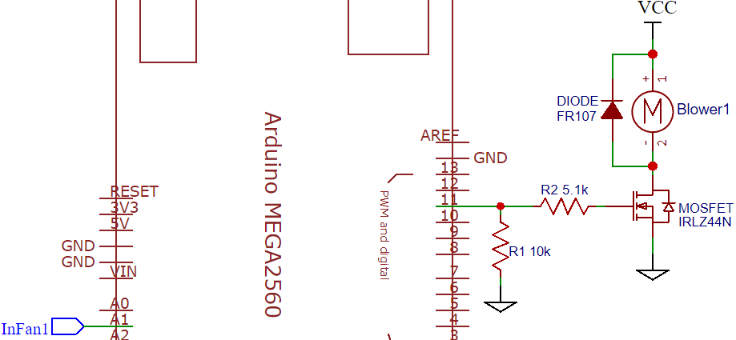
Acondicionamiento de la señal de control para los ventiladores (circuito)

Slide 33
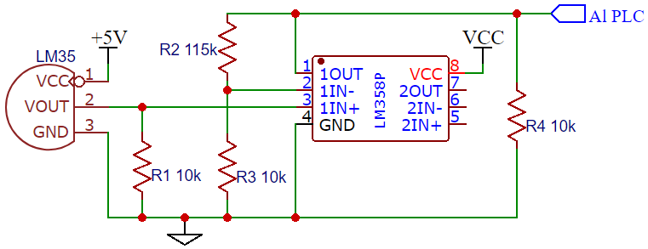
Acondicionamiento de la señal de los sensores de temperatura LM35
0-80°C escalados a 0-10VDC
Amplificación 12.5X
Resistencia pull-down

Slide 34
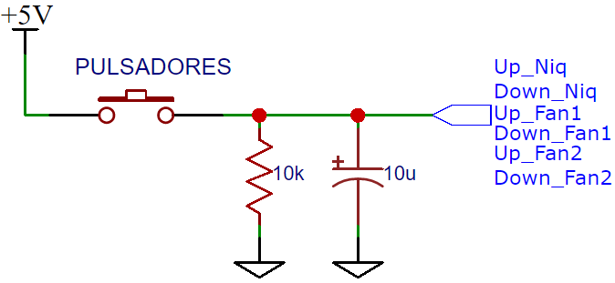
Pulsadores para perturbaciones
Circuito anti-rebote
Perturbación de ±10% por pulsación
Reconocimiento múltiples pulsaciones simultáneas
Repite su acción cada 0.5s si se mantiene presionado
3 actuadores, 6 pulsadores

Slide 35
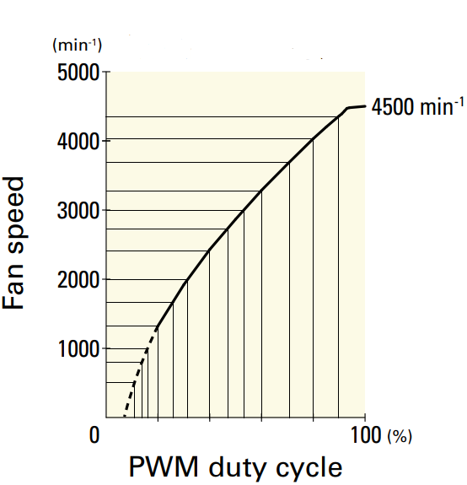
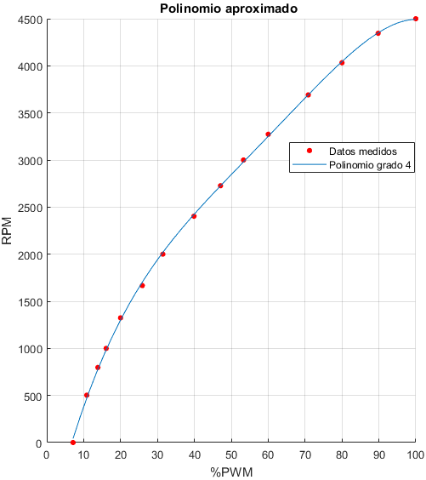
Acondicionamiento de la señal de los sensores de flujo simulados
%PWM
RPM
CFM
Curva característica
Directamente proporcional
P_aprox(x) =
- 15.30e-5 x^4
+ 36.24e-3 x^3
- 3.195 x^2
+ 164.801 x
- 982.056

Slide 36
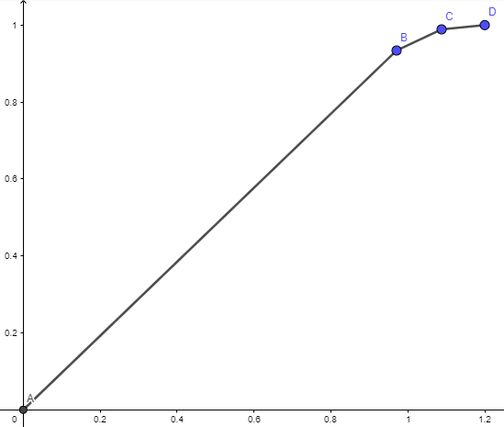
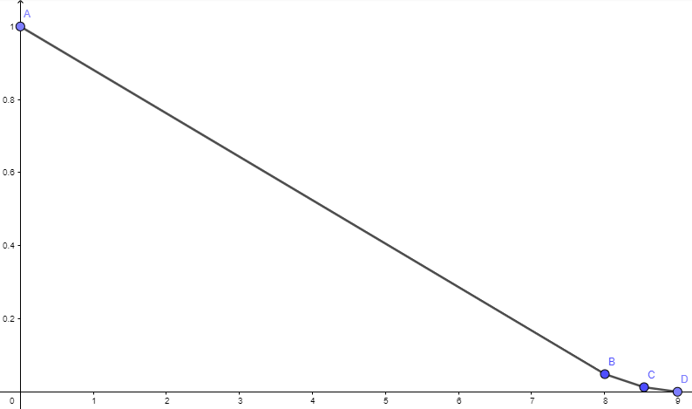
Acondicionamiento de la señal de los sensores de flujo simulados
Comportamiento de los ventiladores al ir de 0 al 100% de su velocidad y viceversa
Curva de Subida
Curva de Bajada

Slide 37
Acondicionamiento de la señal de los sensores de flujo simulados (circuito)
Incluye:
Conversor digital análogo mediante circuito RC
Seguidor de tensión.

Slide 38
Diseño Mecánico
8

Slide 39
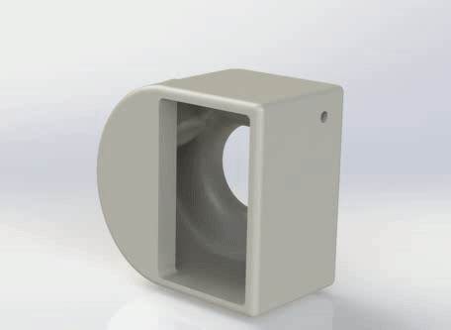
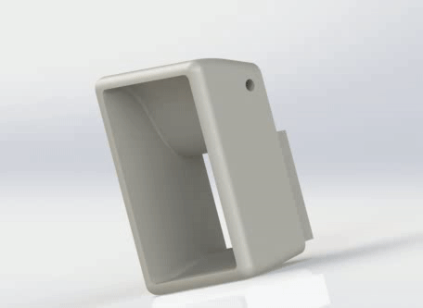
Modelos 3D ABS - Acoples
Unir la salida de aire de los ventiladores hacia el sistema AF&T
Acople Inferior
Acople Superior

Slide 40
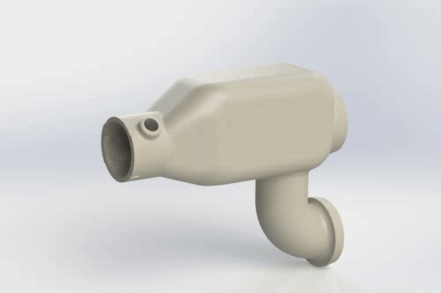
Modelos 3D ABS - Cámara de Mezclado

Slide 41
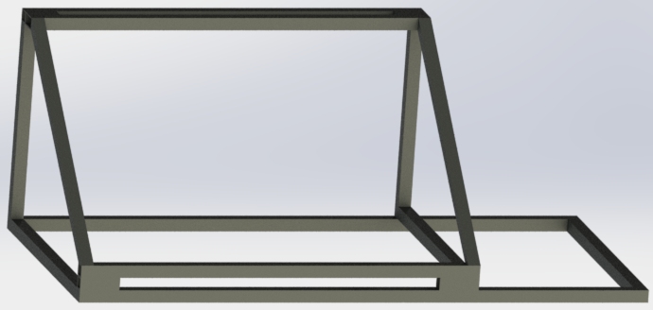
Estructura Base
Tubo estructural cuadrado de hierro negro (20x20x1.5) [mm] con recubrimiento antioxidante

Slide 42
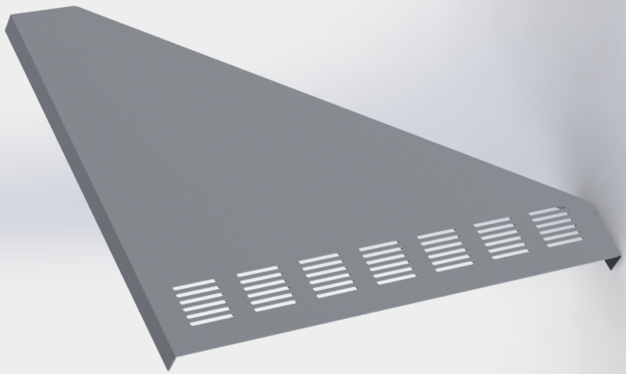
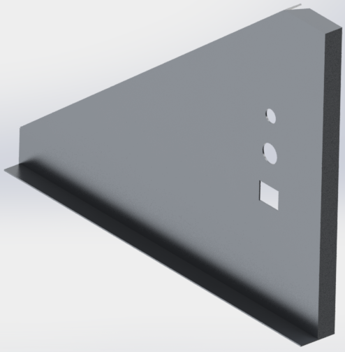
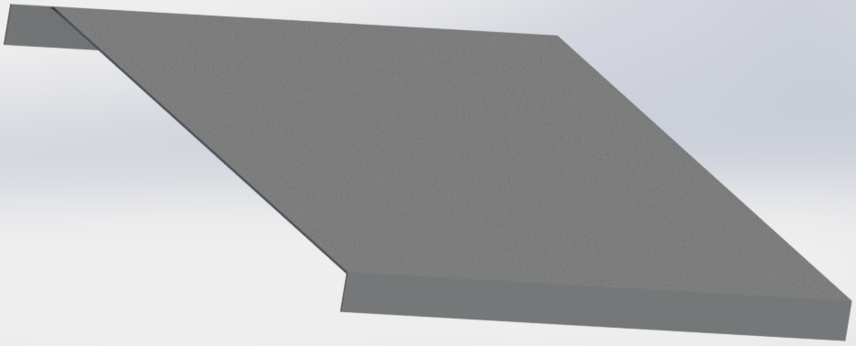
Piezas de recubrimiento metálico

Slide 43
Construcción
9

Slide 44
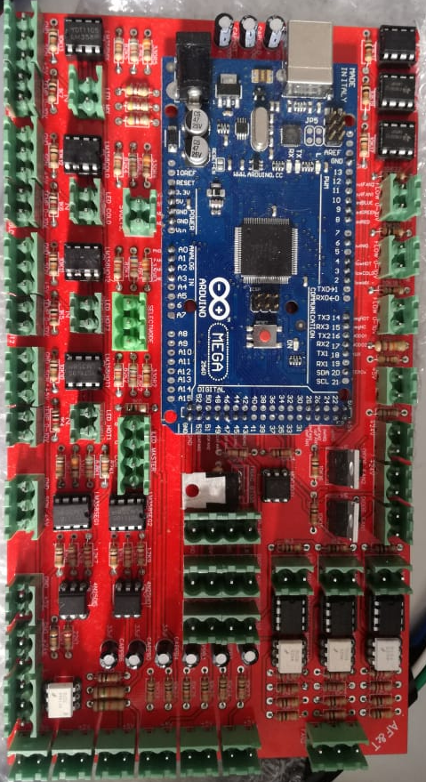
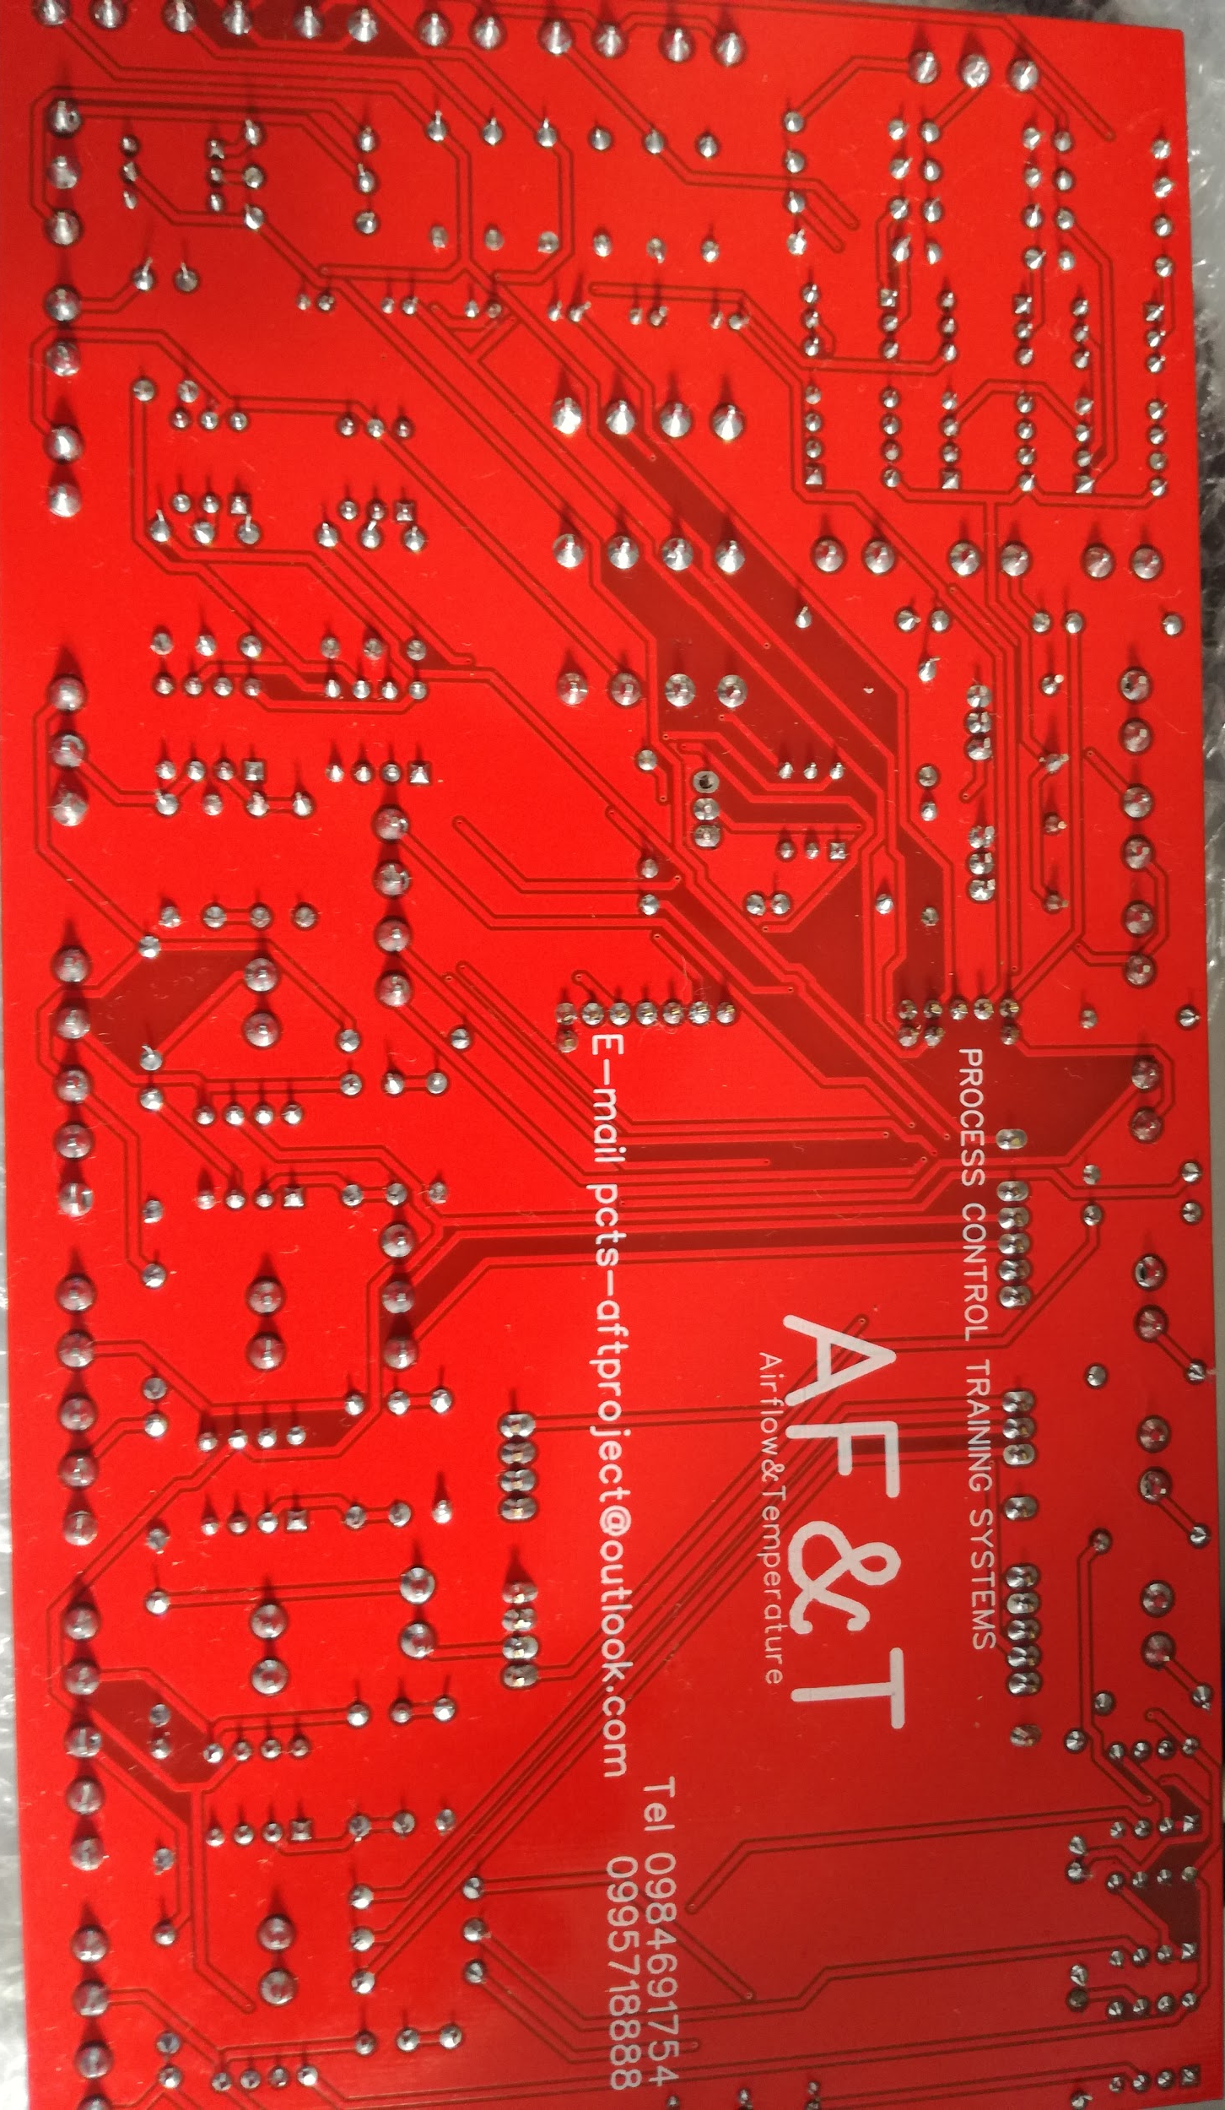
Placa PCB
Soldadura de todos los elementos y verificación de continuidad.

Slide 45
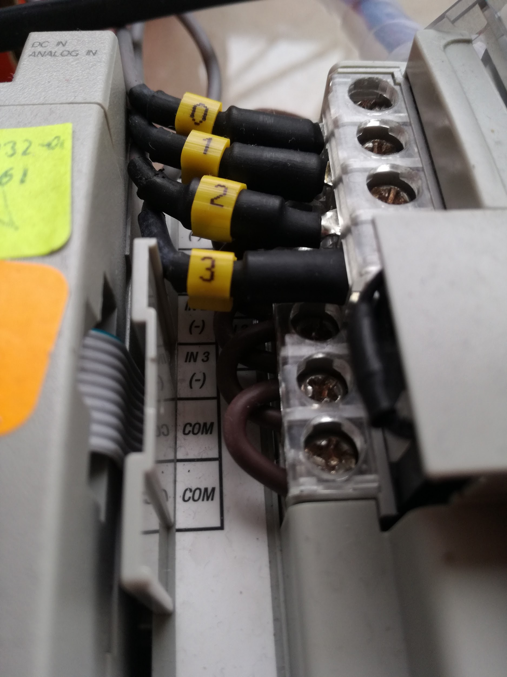
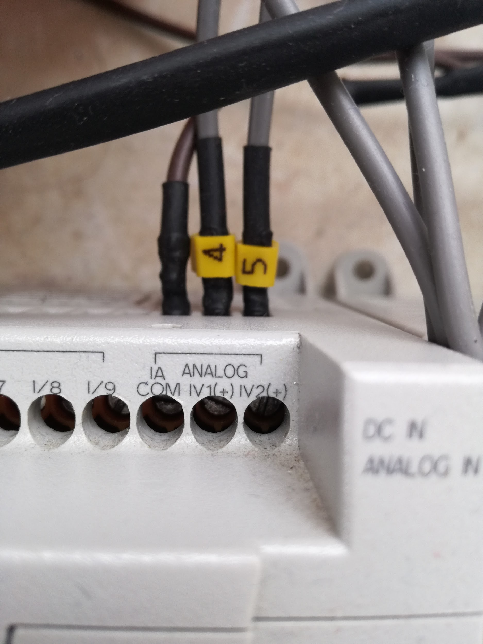
Cableado
Preparación del cableado con terminales metálicos y tubo termoencogible para todos los elementos.

Slide 46
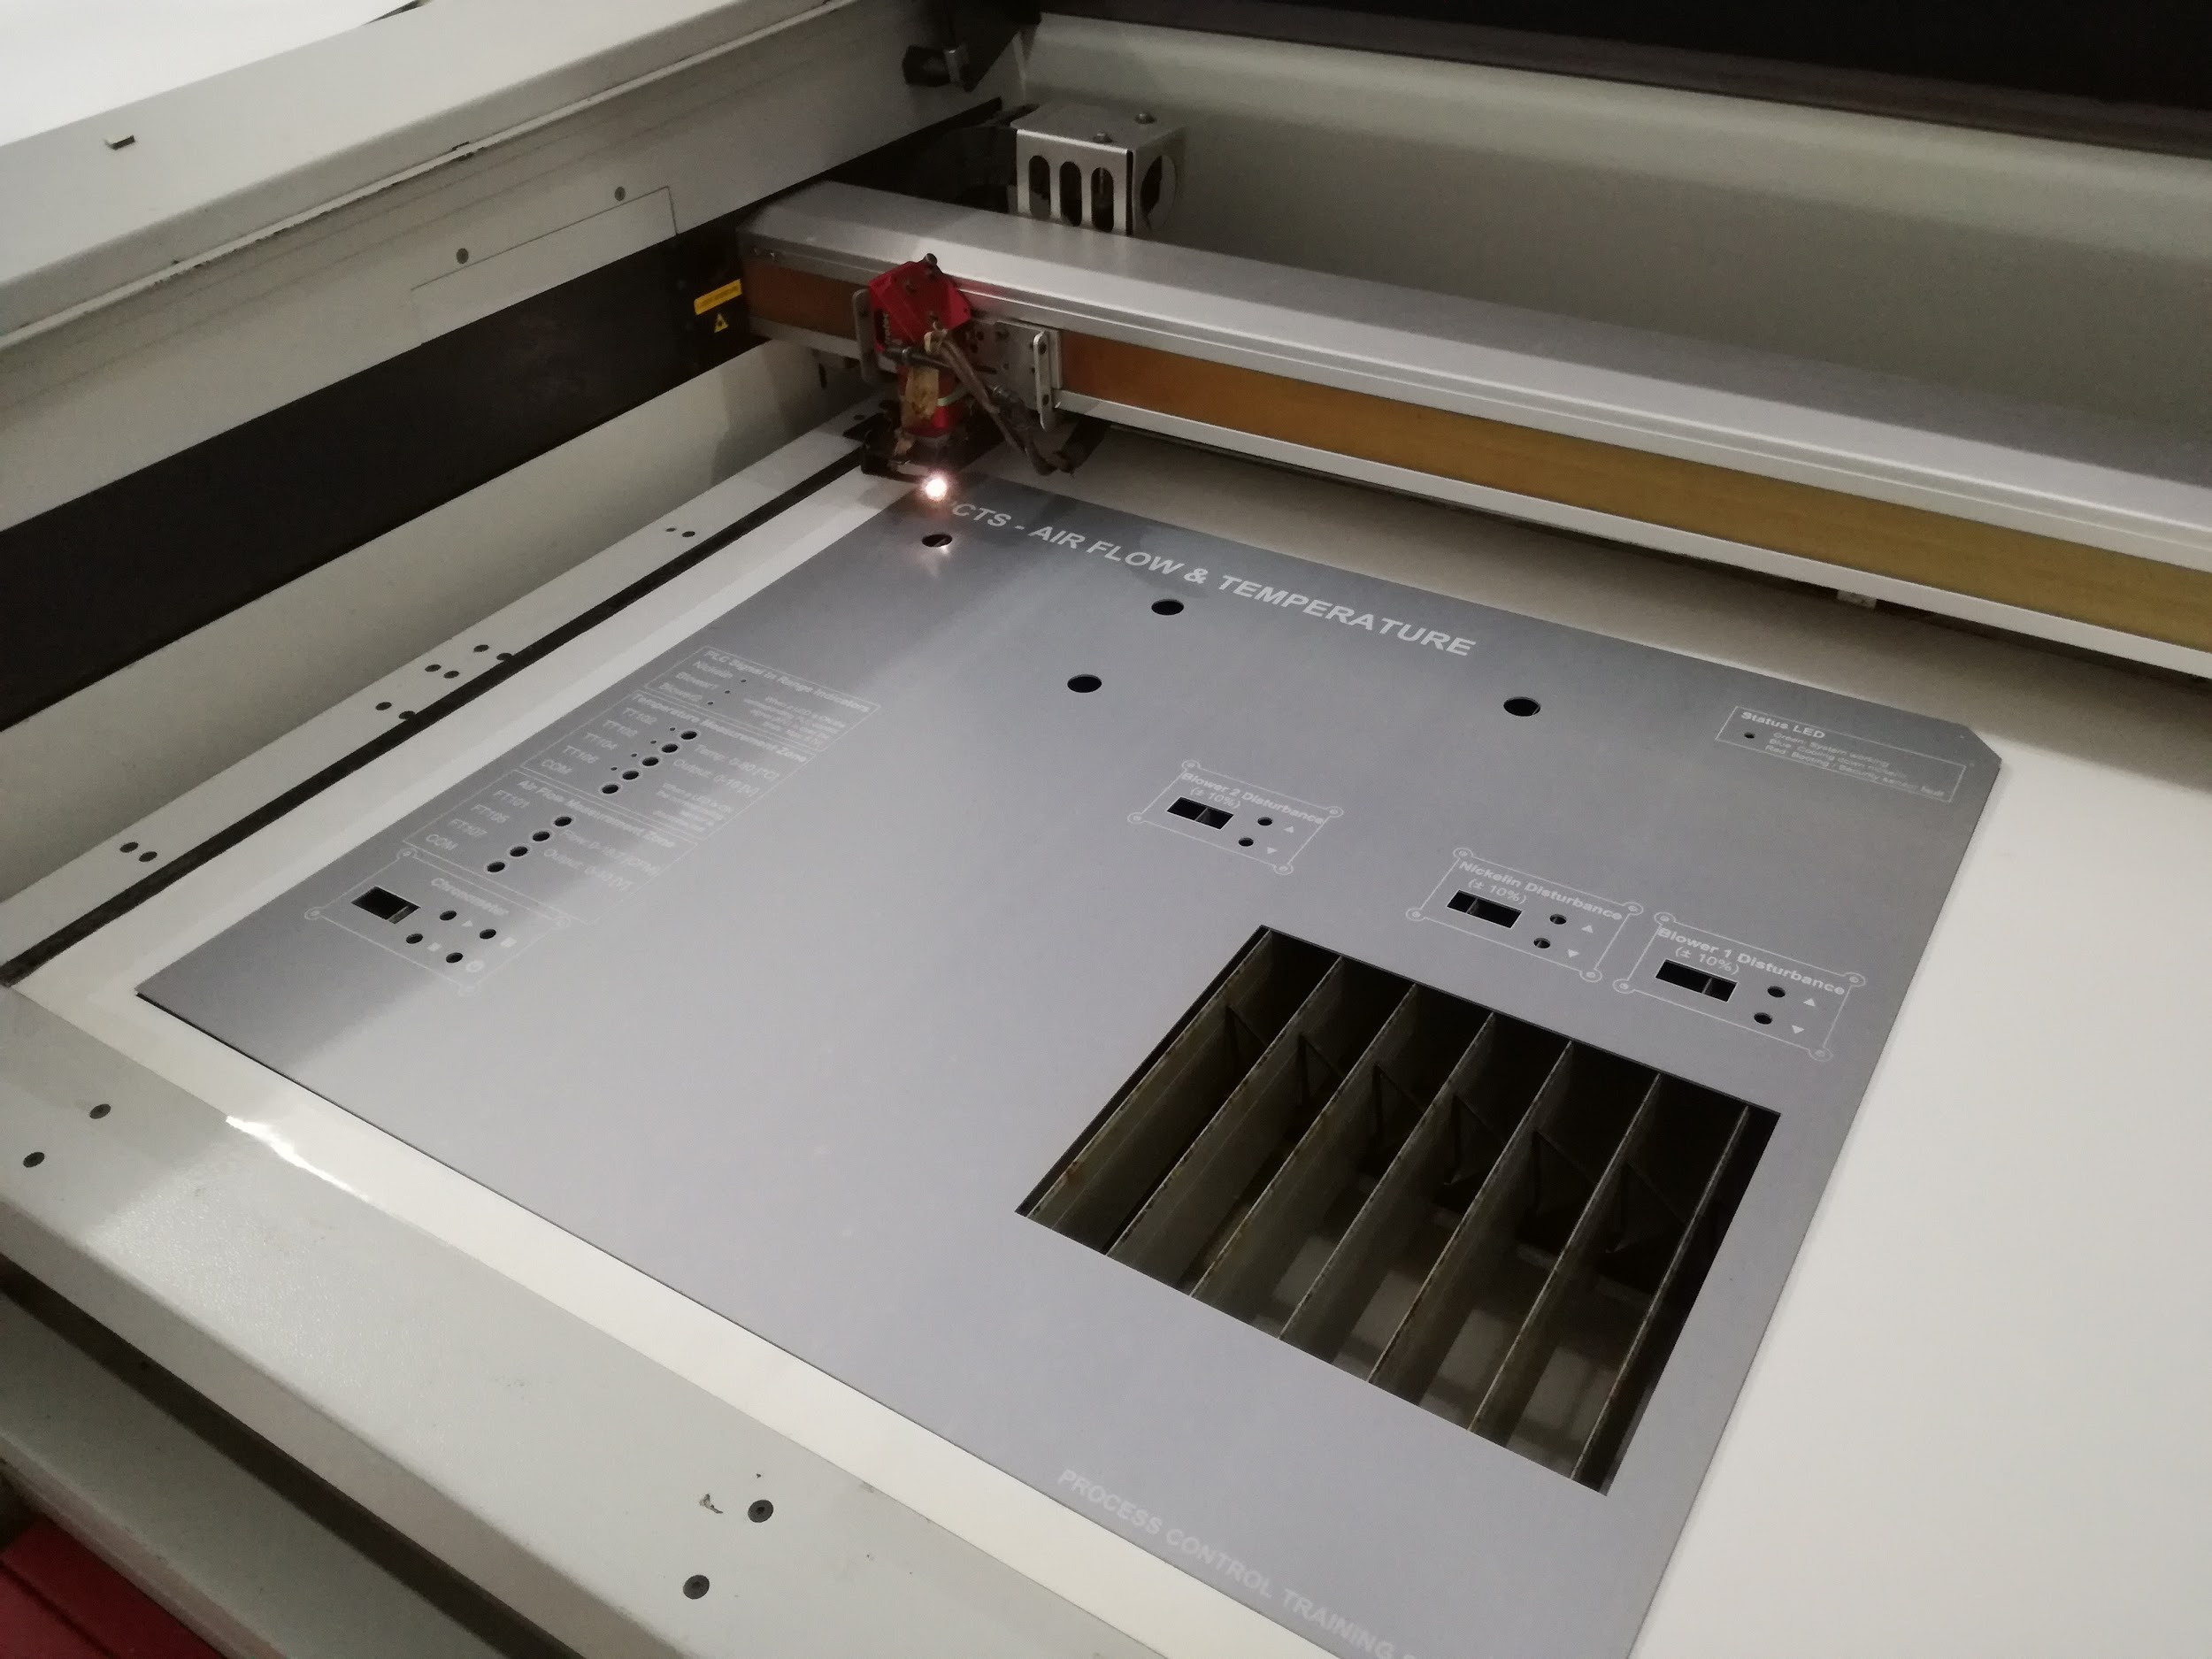
Corte y Grabado Láser
Según el diseño se corta la plancha de aluminio y posteriormente se graban las piezas.

Slide 47
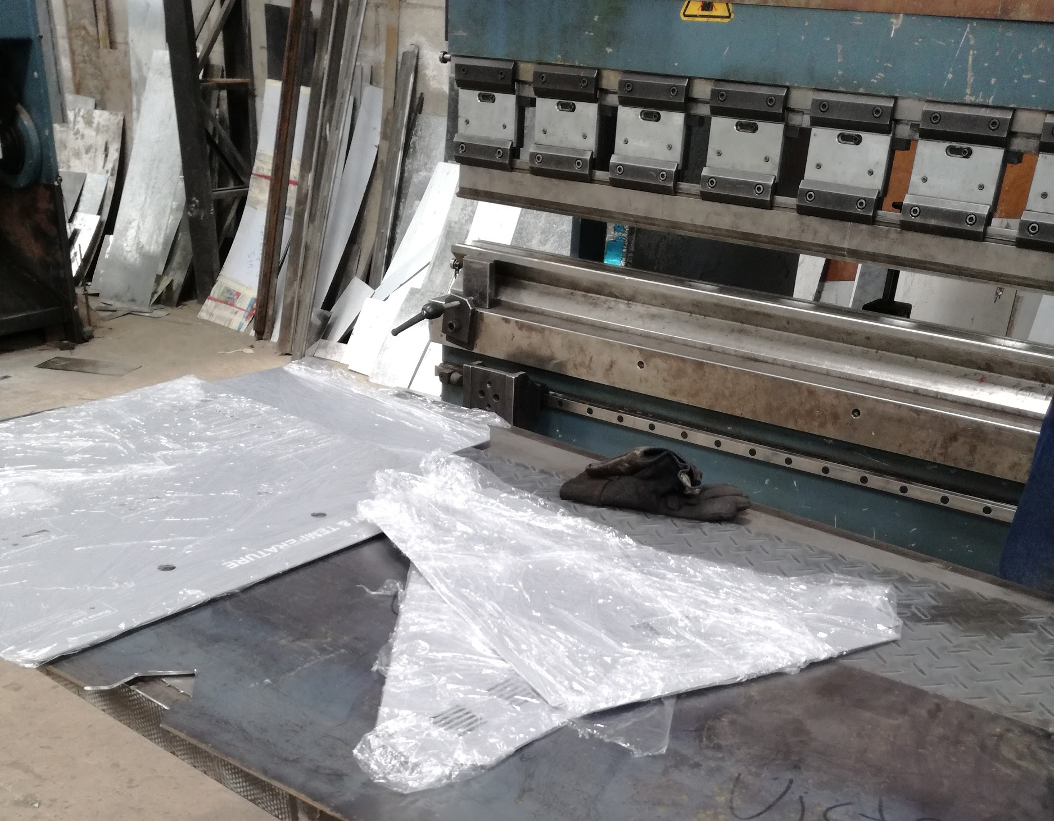
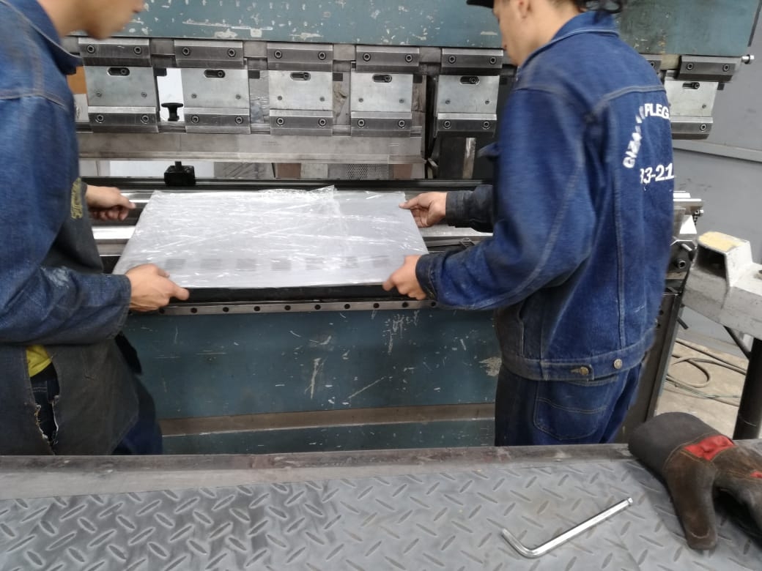
Doblado
Doblado de piezas de aluminio anodizado con dobladora hidráulica automática para ángulos precisos.

Slide 48
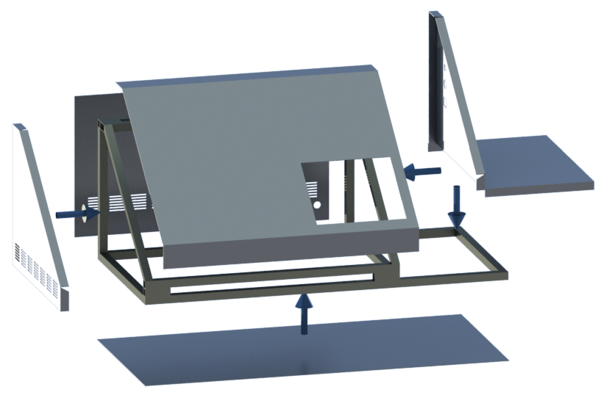
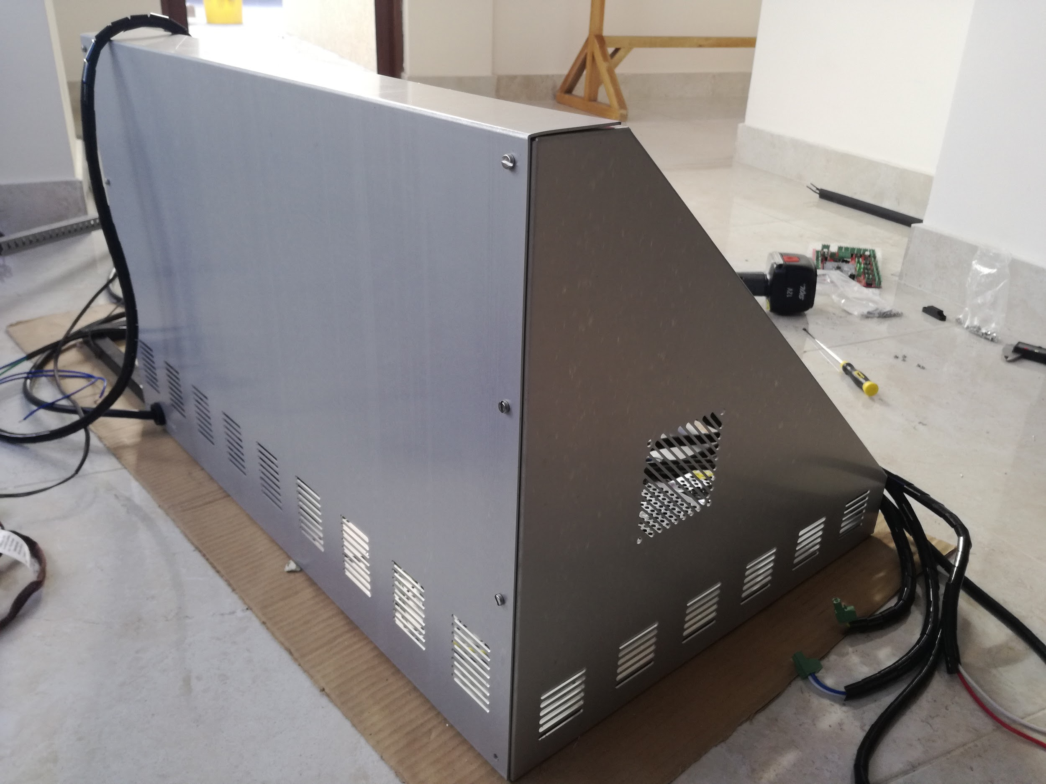
Ensamble externo
Sujeción de las piezas de aluminio a la estructura de tubos cuadrados.

Slide 49
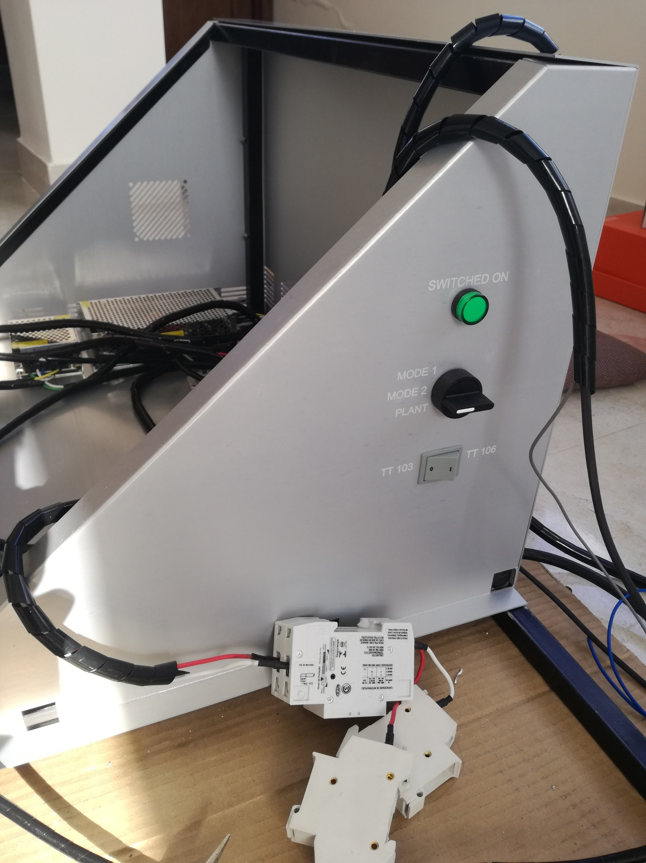
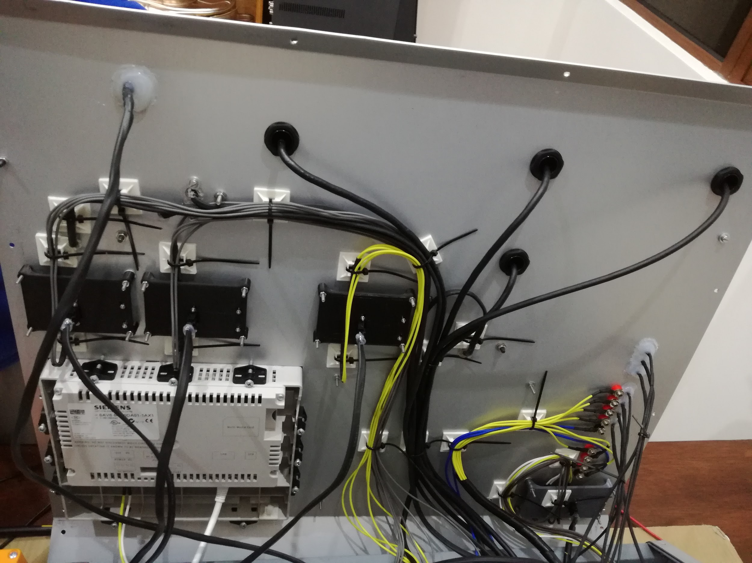
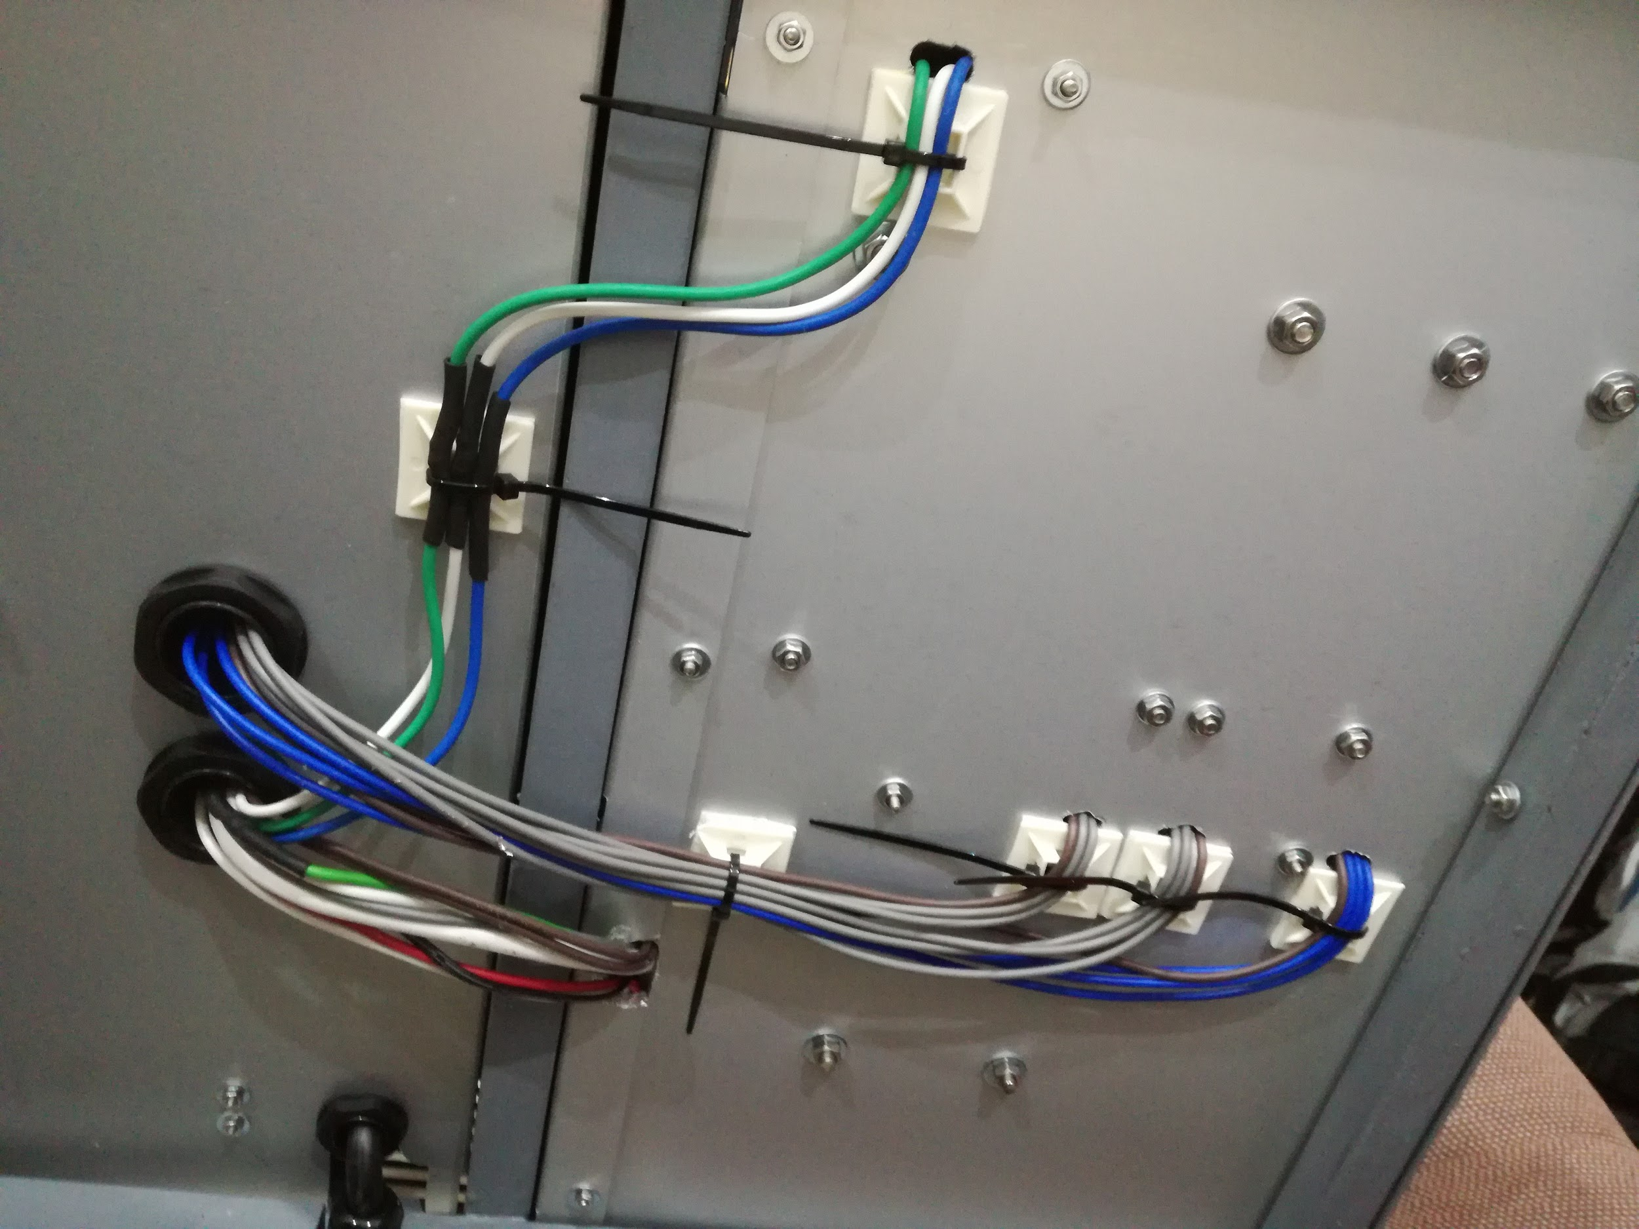
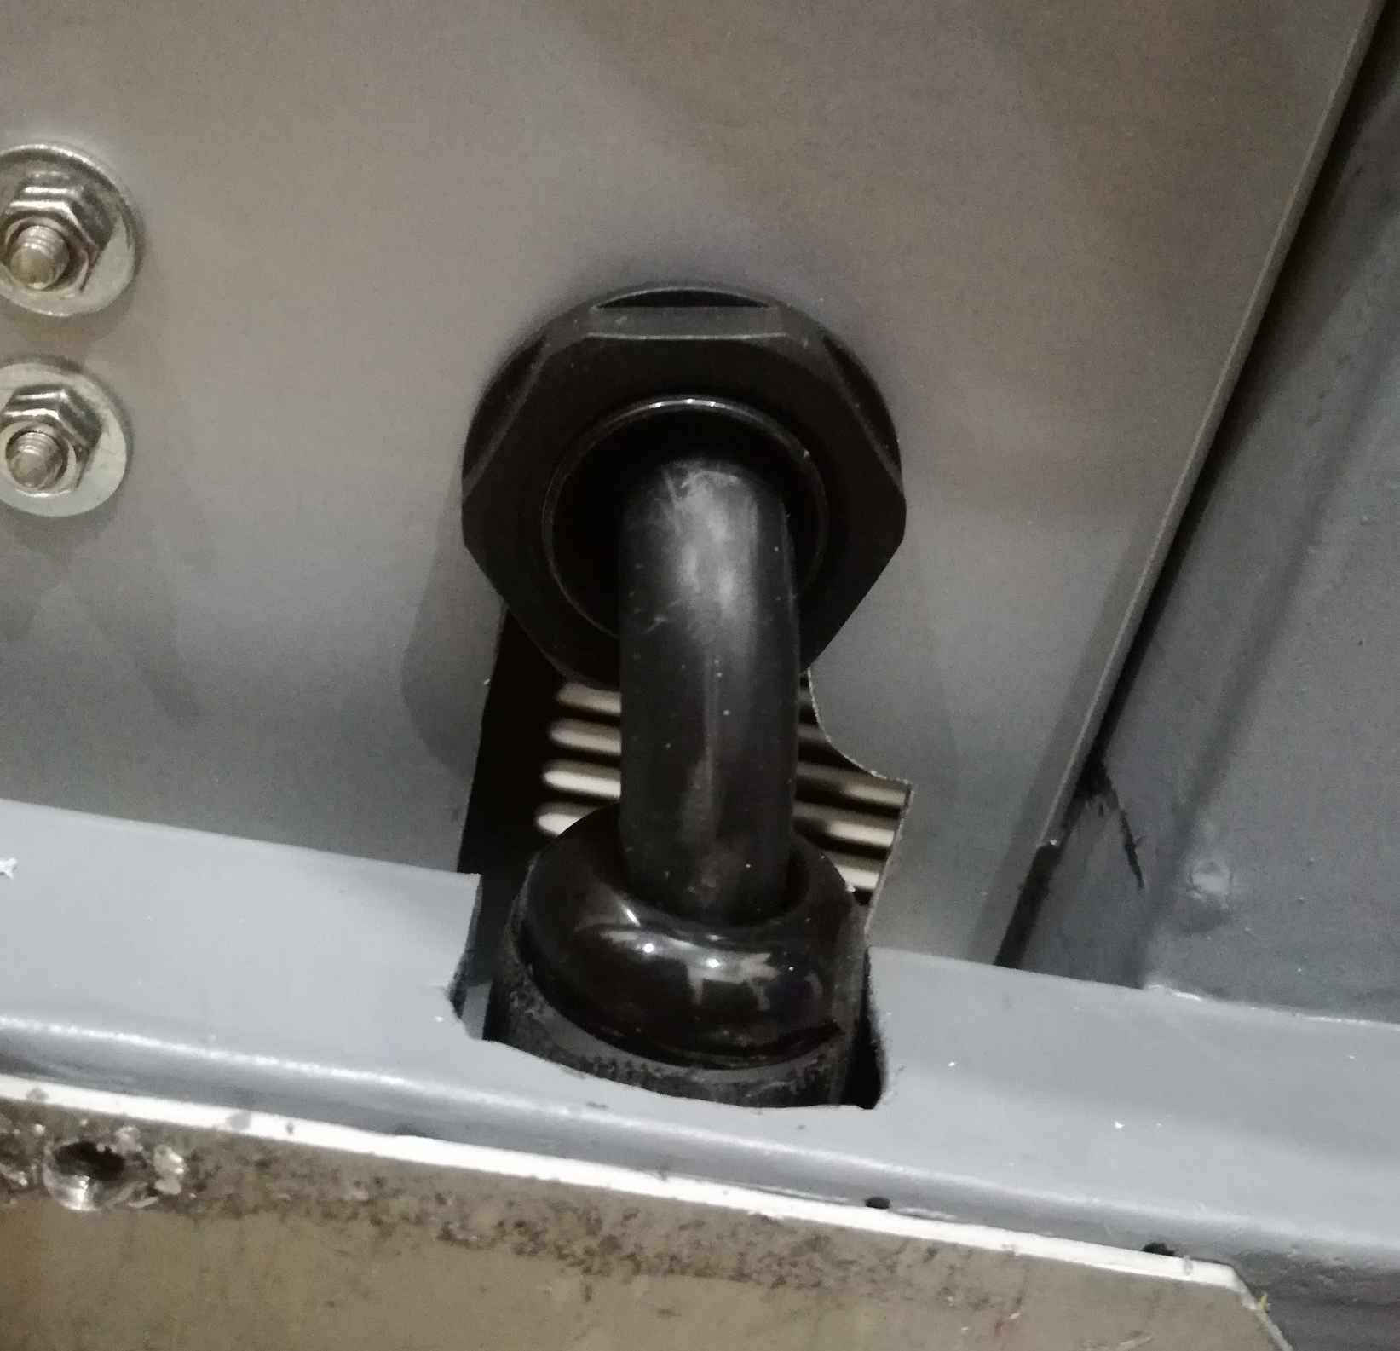
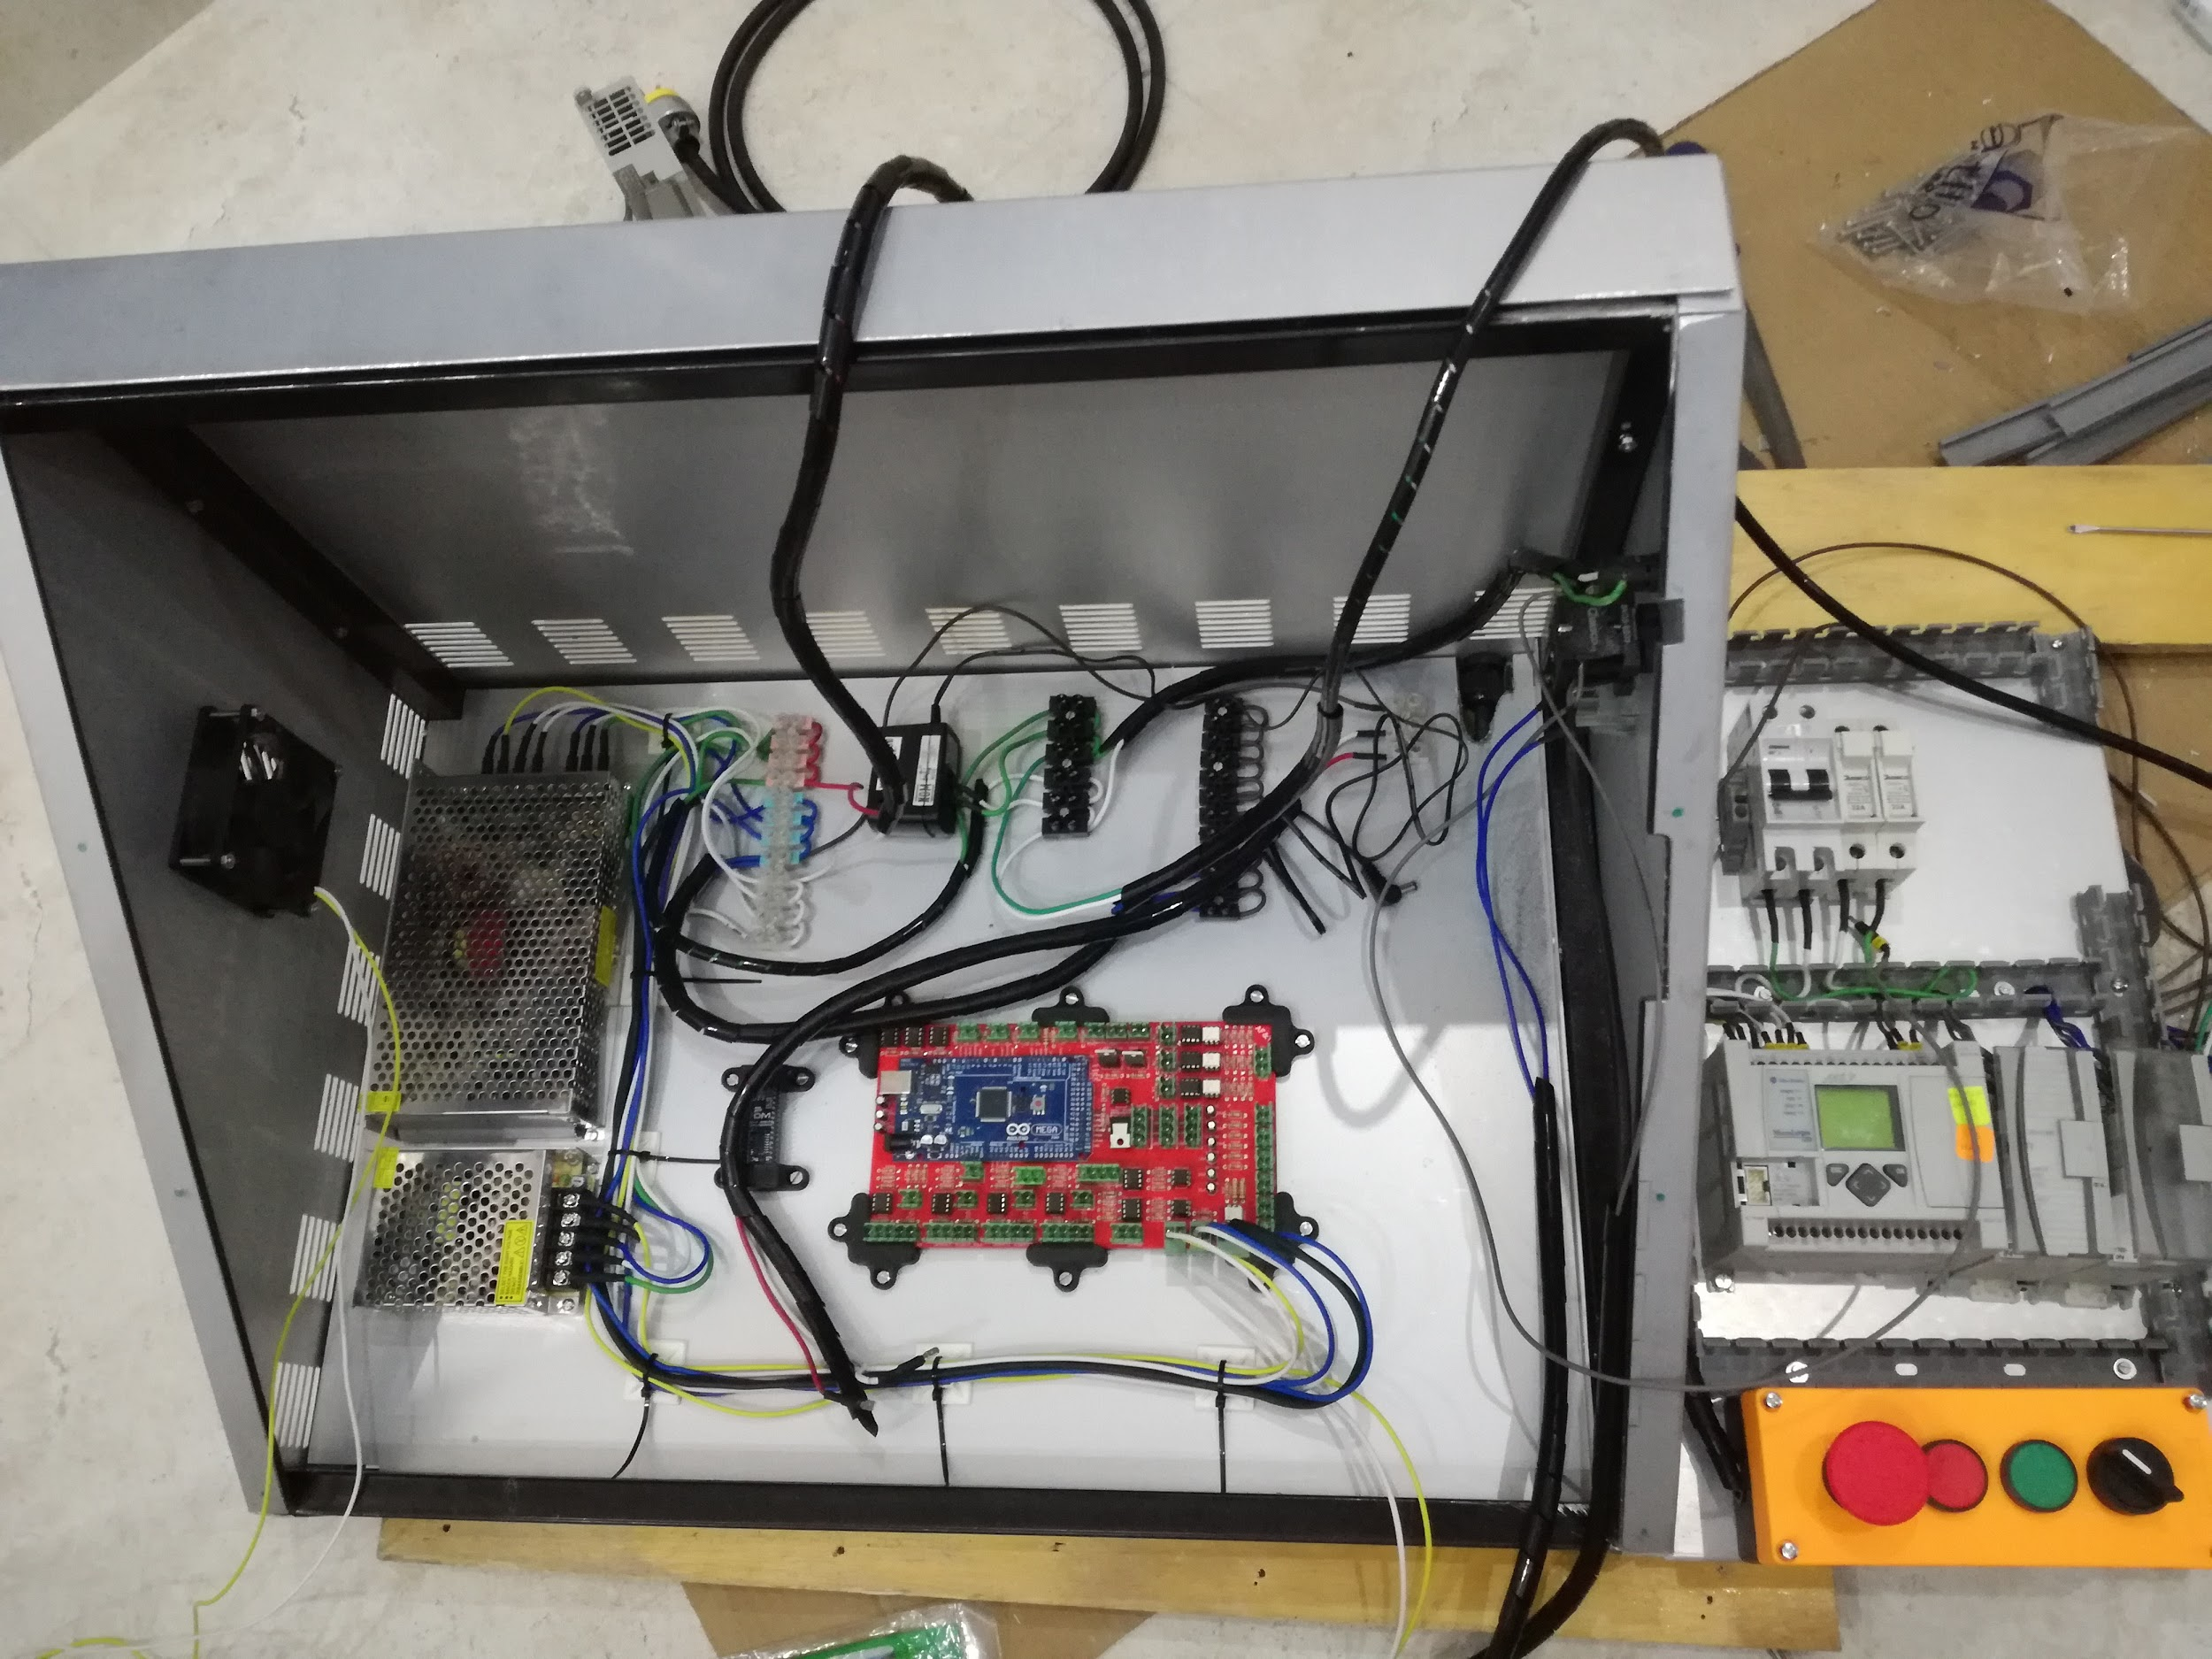
Ensamble interno
Sujeción de los elementos eléctricos, electrónicos y mecánicos a la carcasa.

Slide 50
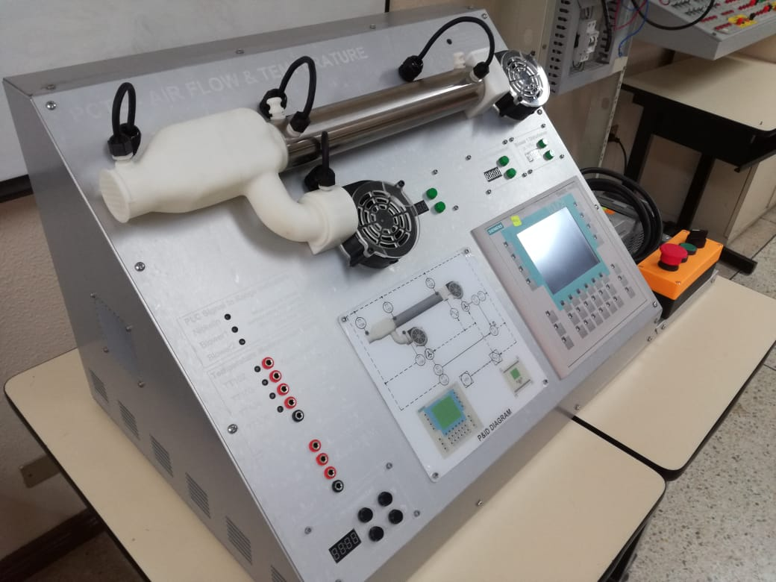
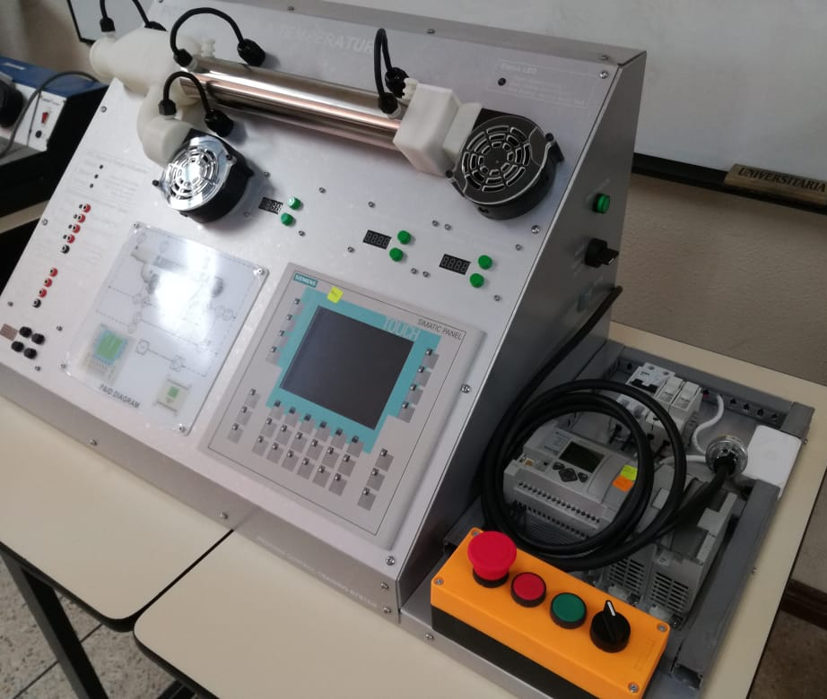
Sistema AF&T completo

Slide 51
Pruebas de Funcionamiento
10

Slide 52
01
Polarización de todos los elementos y equipos constituyentes.
08
Funcionamiento de todos los segmentos de los displays y su control de brillo.
02
Verificación de funcionamiento de los actuadores y su control.
09
Correcto funcionamiento de los pulsadores, selectores e interruptores.
03
Verificación del correcto funcionamiento de ingreso de las perturbaciones.
10
Ajuste de amplificación de sensores hacia el PLC y salida a bananas hembra.
04
Verificación de la comunicación Ethernet entre el PLC, Switch y Touch Panel.
11
Detección de sobretensión y bloqueo a >5.2 VDC.
Pruebas efectuadas
05
Verificación de conexiones hacia y desde el PLC.
12
Correcta ubicación de las conexiones, congruente con las etiquetas grabadas en la estructura.
06
Verificación de un buen aterrizaje de la estructura.
13
Refrigeración del sistema AF&T al llegar a los 80 [°C].
07
Detección de desconexión de sensores.
14
Verificación de fugas de aire por las uniones de los elementos.

Slide 53
Análisis Costo-Beneficio
11

Slide 54
Destinar un PLC Micrologix 1100B para uso exclusivo en el sistema de entrenamiento (usado por la materia)
Prescindir de un módulo PCT-2 deteriorado
Aportar con un SIMATIC Panel OP177B PN/DP
Tienen reemplazo pero no un uso específico posterior.
COSTO
Adquisición de un equipo sin costos de importación como producto final
Prácticas de laboratorio incorporadas
Sistema de entrenamiento completamente dedicado para la materia de Control de Procesos de la Universidad de las Fuerzas Armadas ESPE
BENEFICIO
Producto elaborado con intelecto y partes adquiridas en Ecuador
Precio muy inferior con respecto a sistemas de entrenamiento disponibles en el mercado
Pensado para cubrir todas las exigencias del sílabo, para facilitar las prácticas a los estudiantes y la enseñanza práctica por parte del docente.
A excepción de la placa PCB y los equipos provistos por la Institución, todas las partes fueron adquiridas o elaboradas en Ecuador

Slide 55
Prácticas de Laboratorio
12

Slide 56
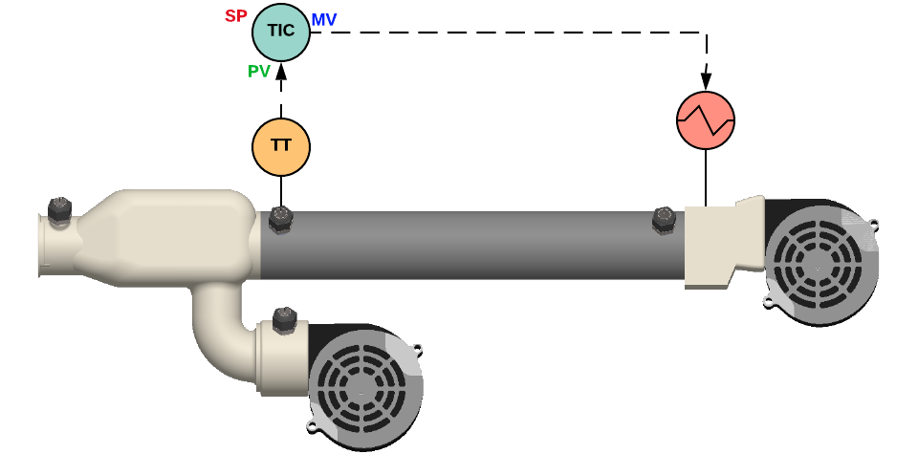
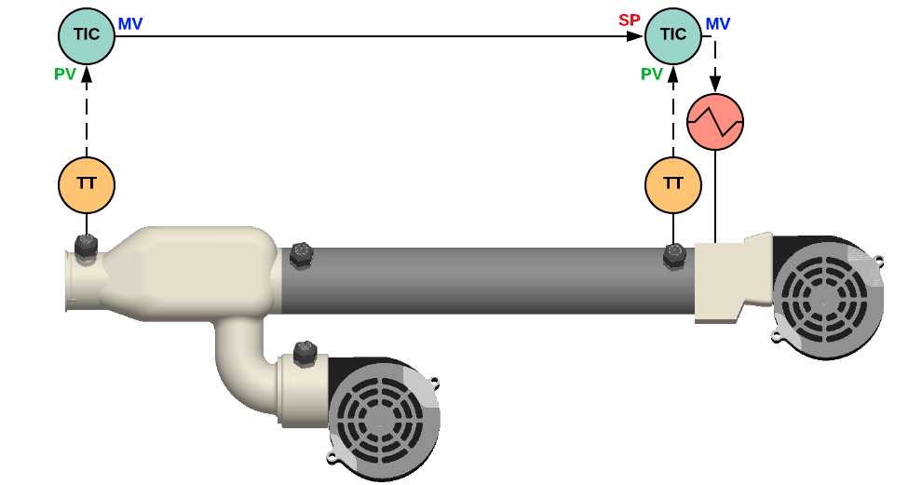
No. | Nombre | Diagrama P&ID | Detalles
1 | Control P, PI y PID |  | Sensores Usados TT103 Controladores 1 TIC Actuador Manipulado Niquelina Rango 40°C<PV<50°C Error estado estable ess < 0.1°C Tiempo estabilización ts < 40s
2 | Control en Cascada |  | Sensores Usados TT102 TT104 Controladores 2 TIC Actuador Manipulado Niquelina Rango 30°C<PV<45°C Error estado estable ess < 0.1°C Tiempo estabilización ts < 35s

Slide 57
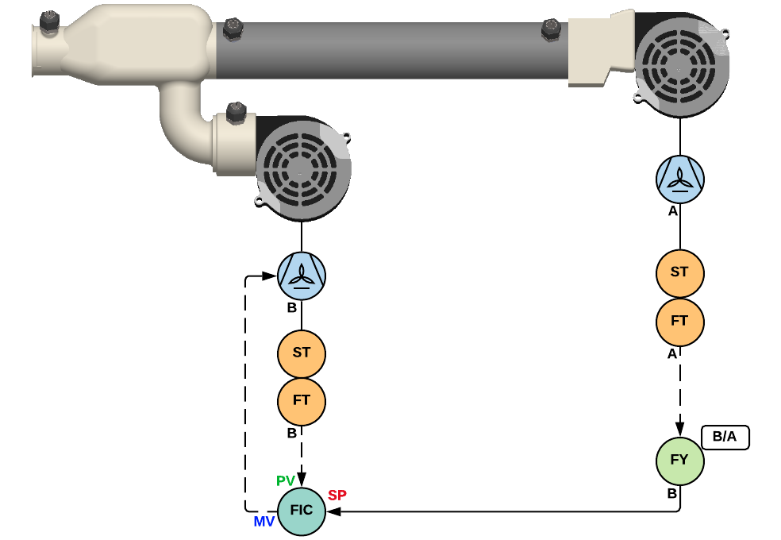
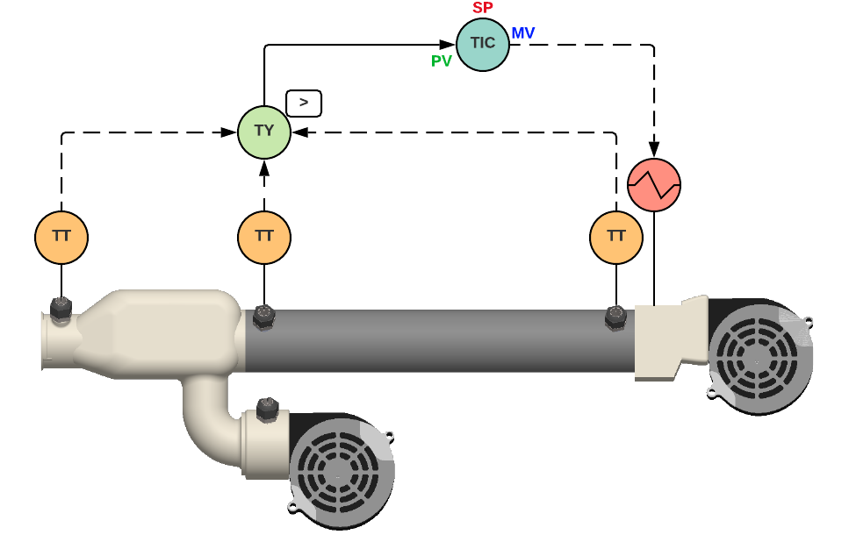
No. | Nombre | Diagrama P&ID | Detalles
3 | Control de Razón (Ratio Control) |  | Sensores Usados TT101 TT105 Controladores 1 FIC Elementos extra Flow Operator Actuador Manipulado Blower Fan 2 Rango 0-100% Fan1 Error estado estable ess=0.1CFM Tiempo estabilización ts=2s
4 | Control Selectivo |  | Sensores Usados TT102 TT103 TT104 Controladores 1 TIC Elementos extra High Selector Actuador Manipulado Niquelina Rango 30°C<PV<45°C Error estado estable ess=0.1°C Tiempo estabilización ts=40s

Slide 58
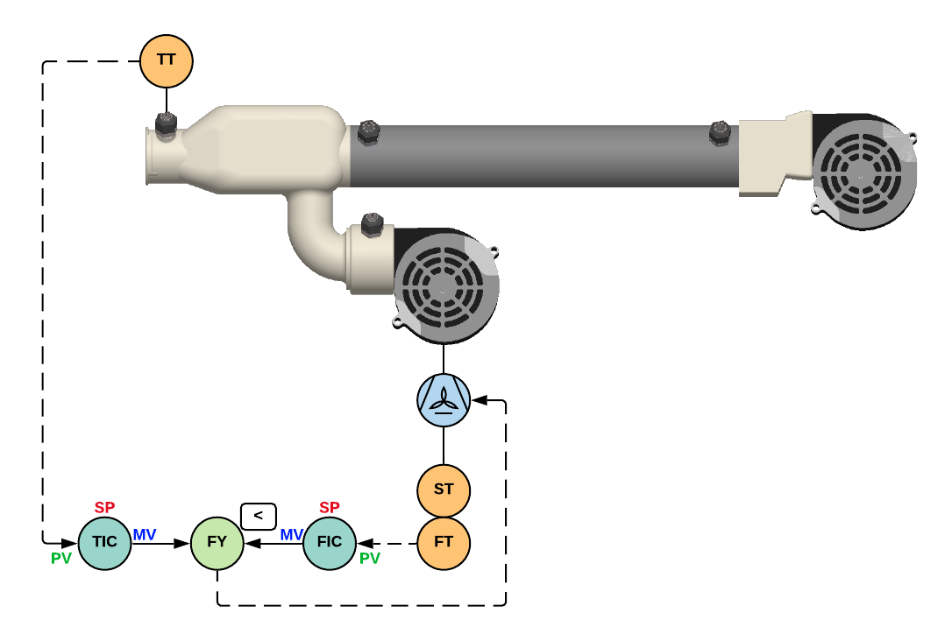
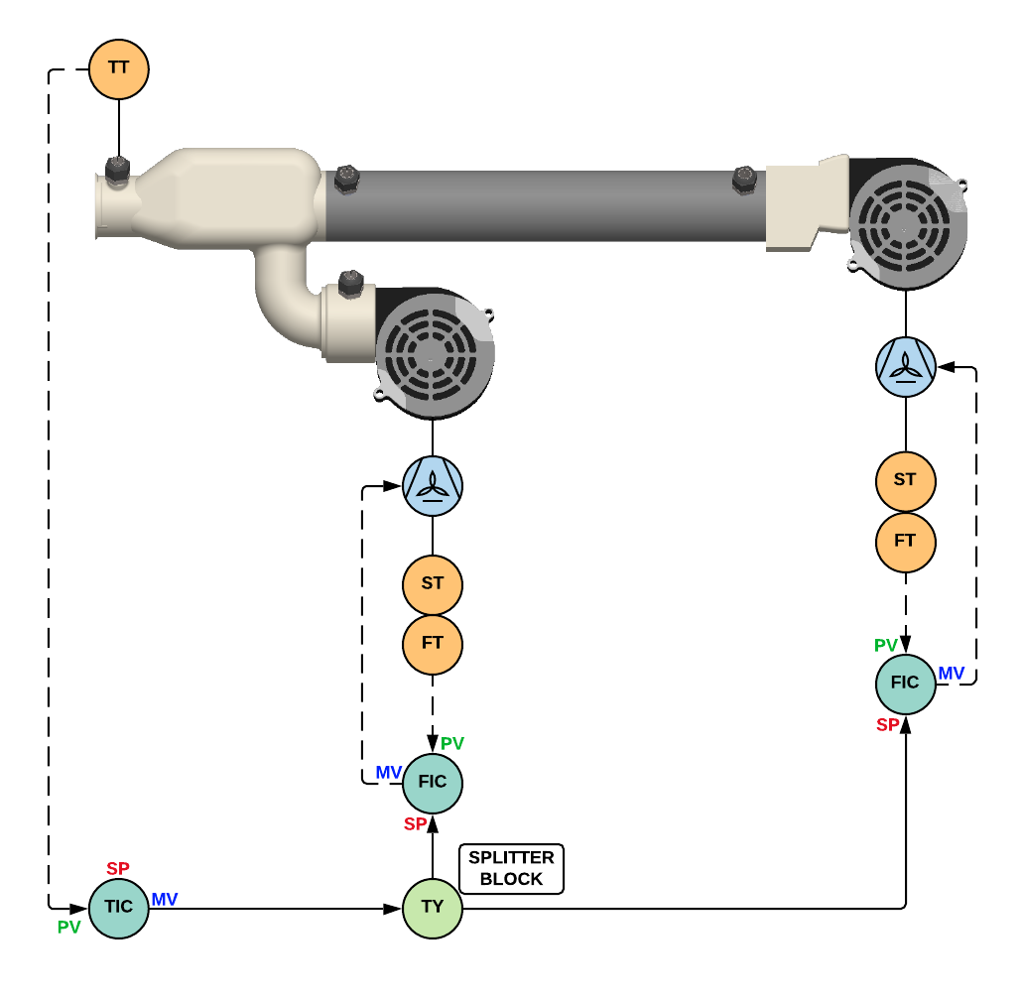
No. | Nombre | Diagrama P&ID | Detalles
5 | Control Superposición (Override) |  | Sensores Usados TT104 TT105 Controladores 1 FIC Elementos extra Flow Operator Actuador Manipulado Blower Fan 2 Rango 0-100% Fan1 Error estado estable ess=0.1CFM Tiempo estabilización ts=2s
6 | Control Rango Partido (Split Range) |  | Sensores Usados TT102 TT103 TT104 Controladores 1 TIC Elementos extra High Selector Actuador Manipulado Niquelina Rango 30°C<PV<45°C Error estado estable ess=0.1°C Tiempo estabilización ts=40s

Slide 59
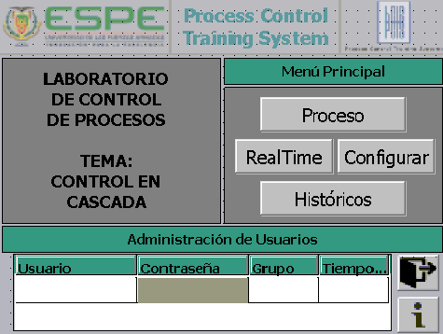
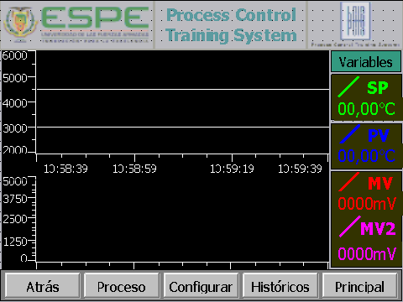
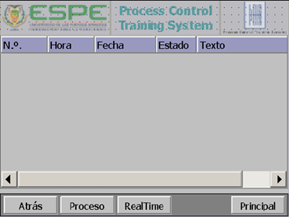
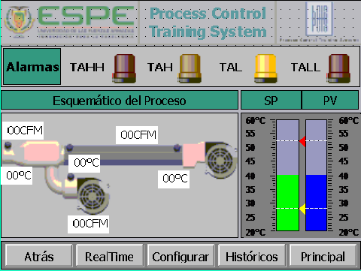
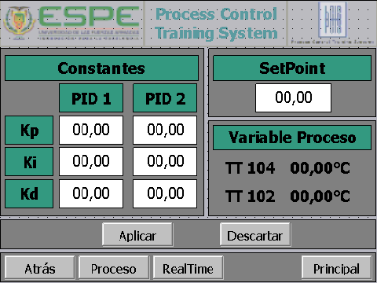
Portada e Inicio de Sesión
Curvas en Tiempo Real
Histórico de Alarmas
Proceso
Configuración de Parámetros
Estructura de HMI

Slide 60
Encuestas y Resultados
13

Slide 61
100%
Porcentaje de estudiantes exentos de problemas con el desarrollo de Prácticas de Laboratorio
Porcentaje de estudiantes que observó una inicialización errónea del prototipo
25%
100%
Porcentaje de las características vulnerables del prototipo (Canaleta 100% - Conexiones y otros 0%)
Características relevantes del prototipo
Sensores fácilmente intercambiables (67%)
Switch Ethernet integrado (11%)
Detectores de desconexión de sensores (11%)
Conexiones al PLC ya establecidas (11%)
67%
Porcentaje de estudiantes que cree que el idioma utilizado en las etiquetas complique el desarrollo de prácticas con el prototipo
25%
100%
Porcentaje de estudiantes que considera necesarias las conexiones preestablecidas en el prototipo (Ahorra tiempo 100%)

Slide 62
Conclusiones y Recomendaciones
14

Slide 63
Conclusiones y Recomendaciones
Se posee una herramienta robusta que permite realizar las prácticas correspondientes a control PID, cascada, razón, selectivo, superposición y rango partido ya que se pueden medir dos tipos de variables controladas disponiendo de siete sensores, y manipular tres actuadores.
En las prácticas de Laboratorio de Control de Procesos se logró simplificar el trabajo para el estudiante, sin conexiones riesgosas improvisadas, esto se afirma debido a que el 100% de los usuarios concluyeron en esto.
En cuanto a la movilidad del equipo radica en que se añadieron dos manijas de aluminio anodizado en los laterales del prototipo para que dos estudiantes lo movilicen.

Slide 64
Conclusiones y Recomendaciones
La protección contra sobretensión del prototipo no interfiere, bloquea, ni distorsiona la variable manipulada entregada por el controlador (P, PI o PID) a través del módulo de expansión 1762-OF4 (Vmáx = 5.2 VDC), esta tensión se encuentra dentro del rango de funcionamiento del PLC.
67% de los estudiantes mencionó que una de las características más relevantes del prototipo es que los sensores sean de fácil reemplazo, brinda al usuario seguridad al ejecutar la práctica de Laboratorio.
En las prácticas, no se utilizaron señales de los sensores TT106 y FT107, esto no quiere decir que no sean necesarios, sino, otorgan mayor flexibilidad al módulo para realizarlas con otros requerimientos.

Slide 65
Conclusiones y Recomendaciones
El Switch Ethernet del prototipo permite una comunicación broadcast del PLC con el Simatic Panel y tres ordenadores más con un tiempo de ping entre equipos de máximo 2[ms]. Además brinda al usuario un beneficio significativo en cuanto al tiempo de realización de las prácticas.
Se logró establecer la comunicación entre un PLC Micrologix 1100B de Allen Bradley y un Simatic Panel OP177B PN/DP de Siemens. Realizando una comunicación Ethernet que resultó exitosa gracias a una actualización del software de Siemens.
Después de finalizar la construcción del prototipo se consideró oportuna una reunión previa a su utilización con los usuarios para garantizar la comprensión total de las funcionalidades del sistema

Slide 66
Recomendaciones
Buscar los proveedores de un producto en específico y contrastar precios, tiempo, calidad, técnicas de elaboración.
Consultar las limitaciones de los equipos con los proveedores como impresión 3D, grabado láser, corte láser y doblado hidráulico.
Se recomienda realizar una breve inspección al inicializar el sistema de entrenamiento.
Analizar las sugerencias de los proveedores en temas que no se tenga experticia.
Se recomienda la utilización del diagrama P&ID para una visualización global del sistema.
Se recomienda utilizar la norma ISA 101 para el diseño de las HMI en el Simatic Panel.

Slide 67
Air Flow & Temperature
“Success is not final, failure is not fatal: it is the courage to continue that counts.”
― Winston S. Churchill

Slide 68
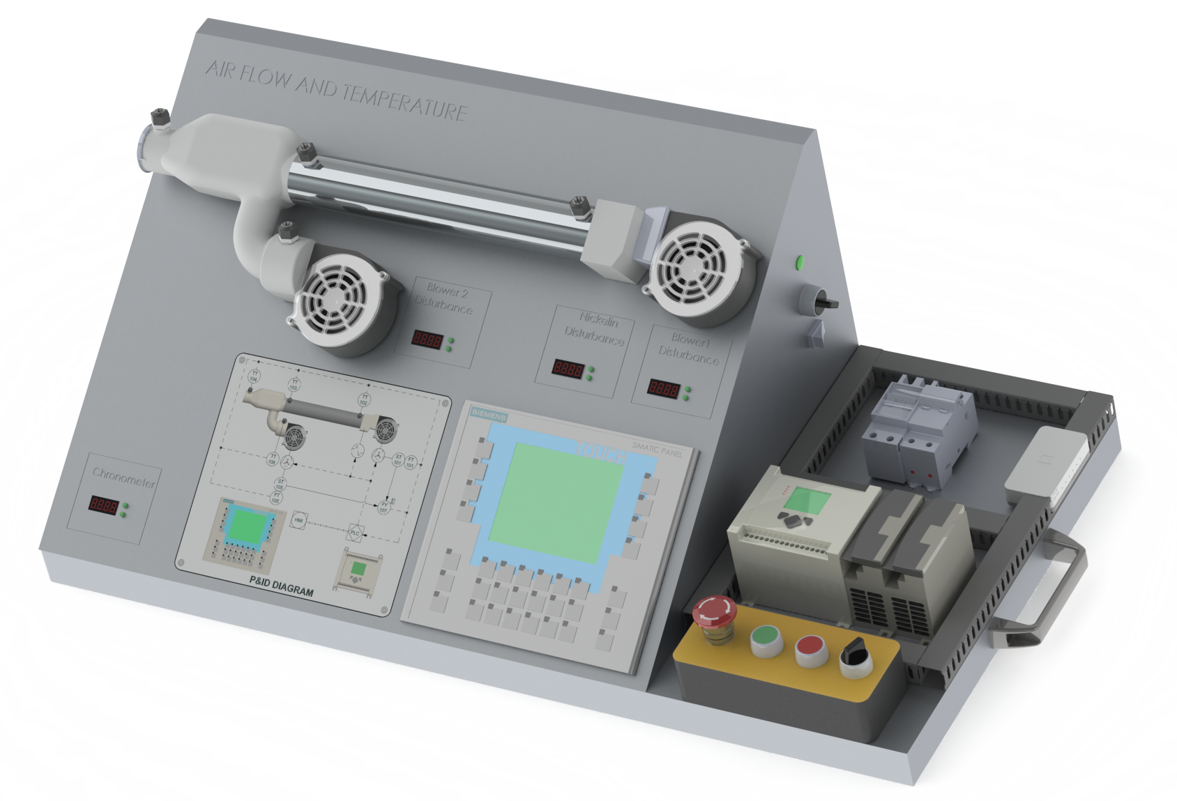
¡Bienvenido a esta iniciativa!
👍

Slide 69
THANKS!
Any questions?
You can find us at
slcordero@espe.edu.ec
sapineda@espe.edu.ec
🌏

